Slide 1

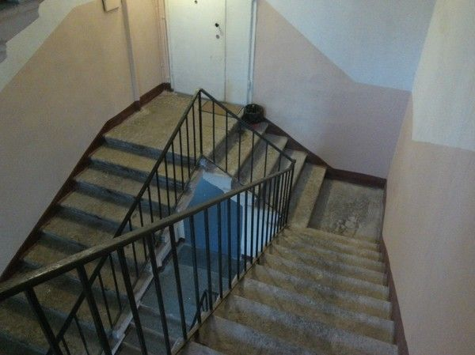


INCERTIDUMBRES Y ANÁLISIS GRAFICO DE MEDICIONES

Slide 2
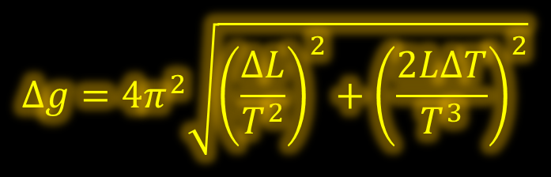

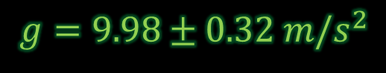

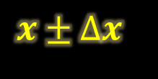
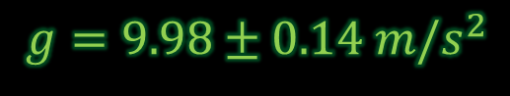
Resumen
Notación.
$x±∆x$
$$∆x=\sqrt{{σ_{nom}}^{2}+{σ_{est}}^{2}}$$
$$∆g=4π^{2}\sqrt{{\left(\frac{∆L}{T^{2}}\right)}^{2}+{\left(\frac{2L∆T}{T^{3}}\right)}^{2}}$$
$$g=9.98±0.14 m/s^{2}$$
$$g=9.98±0.32 m/s^{2}$$

Slide 3
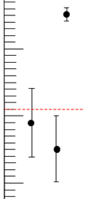

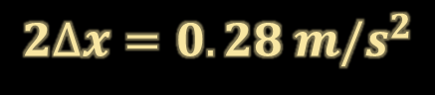


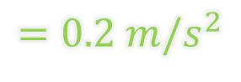


Comparación de mediciones
Discrepancia o Error. Diferencia entre dos cantidades.
Medición satisfactoria. Discrepancia $<2∆x$.
C
$$g=9.98±0.14 m/s^{2}$$
340
$$2∆x=0.28 m/s^{2}$$
Valor aceptado
$$g=9.78 m/s^{2}$$
Valor oficial (CDMX):
330
A
Discrepancia
Discrepancia:
$$=0.2 m/s^{2}$$
B
320

Slide 4

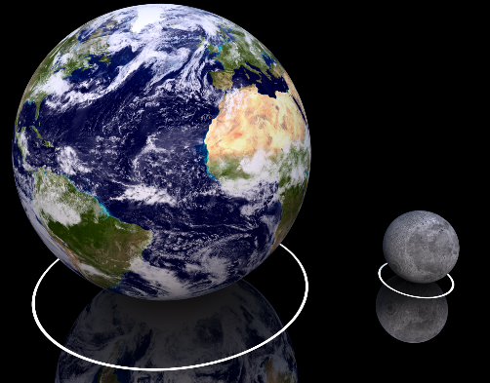







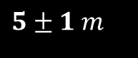



Incertidumbre relativa
Cuantifica la calidad de la medición.
Por si sola No es suficiente para describir la incertidumbre absoluta de la medición.
$Incertidumbre relativa=\left|\frac{∆x}{x}\right|$
$Incertidumbre porcentual=\left|\frac{∆x}{x}\right|∙100\%$
$$g=9.98±0.14 m/s^{2}$$
$5±1 m$
Distancia $=384000000±1 m$
$$Incert. relativa=0.2$$
$$Incert. relativa=2.6×{10}^{−9}$$
$Incert. porcentual=20\%$
$Incert. porcentual=2.6×{10}^{−7}\%$
Mala Medición
Excelente Medición

Slide 5

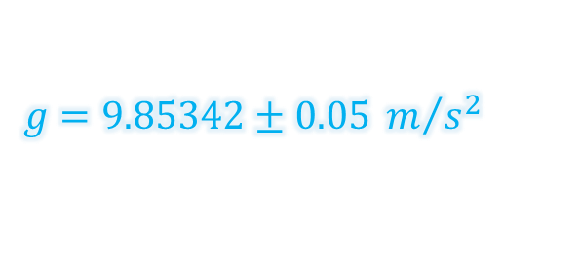

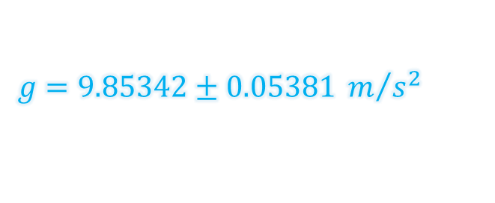
Cifras significativas
En cálculos con dispositivos es común obtener muchos dígitos, muchos de los cuales no se pueden comprobar.
Dicha precisión estará limitada por la incertidumbre.
$$g=9.85342±0.05381 m/{s^{2}}$$
1. Las cifras significativas son los dígitos que se conocen con precisión.
2. La incertidumbre generalmente contiene una cifra significativa.
$$g=9.85342±0.05 m/{s^{2}}$$
Excepción: numerales menores a 25 pueden tener dos cifras.

Slide 6
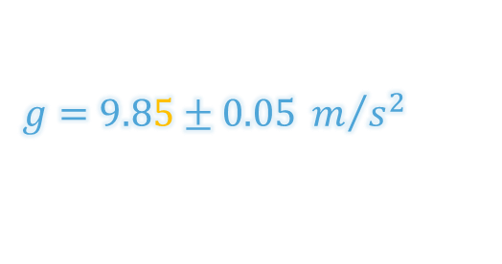
Cifras significativas
3. La última cifra significativa de la medición es del mismo orden de magnitud que la última cifra significativa de la incertidumbre.
$$g=9.85±0.05 m/{s^{2}}$$
4. Los cálculos con mediciones siempre deben realizarse con todas sus cifras significativas. Solo se redondea el resultado final.

Slide 7




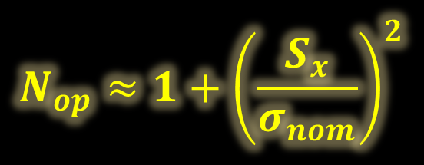
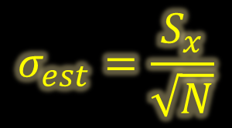
Número óptimo de mediciones
$$σ_{est}=\frac{S_{x}}{\sqrt{N}}$$
Finta estadística
¿Qué pasaría si alguien sin tiempo suficiente y material quiere comprobar el resultado?
$$∆x=\sqrt{{σ_{nom}}^{2}+{σ_{est}}^{2}}$$
¿Cuantas mediciones son suficientes?
Tipos B
Tipos A
Solo tiene sentido disminuir $σ_{est}$ hasta que sea igual o del orden de $σ_{nom}$
$$N_{op}≈1+{\left(\frac{S_{x}}{σ_{nom}}\right)}^{2}$$
$$σ_{est}≈σ_{nom}$$
Notes:
¿Porqué hay un uno en la expresión de N_op?

Slide 8

Procedimiento experimental
Se definen los componentes de incertidumbre tipo A o B y se minimizan en lo posible.
Para las tipo A, se realizan de 5 a 10 mediciones preliminares y se calcula $S_{x}$.
Con las tipo B, se calcula $σ_{nom}$ usando adición en cuadratura y de ser necesario propagación de incertidumbre con un dato representativo.
Se determina $N_{op}$; si es menor al número de mediciones preliminares, se procede con las mediciones preliminares; si es mayor, se realizan las mediciones necesarias.
Se calcula el promedio $\overline{x}$ y la incertidumbre estadística $σ_{est}$.
Se calcula la incertidumbre absoluta de la medición $Δx$.
Se expresa el resultado de la medición como $\overline{x}±Δx$.

Slide 9
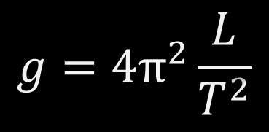

Cte. de gravedad y péndulo.
Se definen los componentes de incertidumbre tipo A o B y se minimizan en lo posible.
Para las tipo A, se realizan de 5 a 10 mediciones preliminares y se calcula $S_{x}$.
$$g=4π^{2}\frac{L}{T^{2}}$$

Slide 10
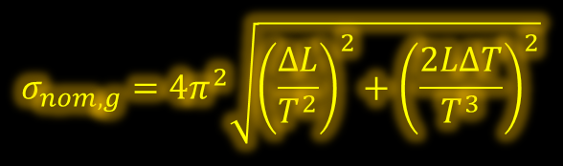


Cte. de gravedad y péndulo.
Con las tipo B, se calcula $σ_{nom}$ usando adición en cuadratura y de ser necesario propagación de incertidumbre con un dato representativo.
Se determina $N_{op}$.
Se calcula el promedio $\overline{x}$ y la incertidumbre estadística $σ_{est}$.
$$σ_{nom,g}=4π^{2}\sqrt{{\left(\frac{∆L}{T^{2}}\right)}^{2}+{\left(\frac{2L∆T}{T^{3}}\right)}^{2}}$$

Slide 11


Cte. de gravedad y péndulo.
Se calcula la incertidumbre absoluta de la medición $Δx$.
Se expresa el resultado de la medición como $\overline{x}±Δx$
$$g=974±5 cm/s^{2}$$

Slide 12
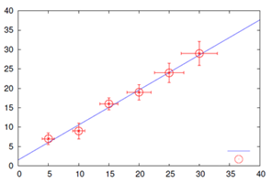
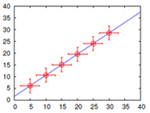
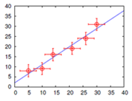
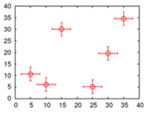
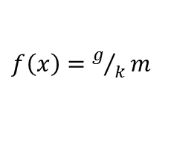
Análisis de graficas
Extensión del resorte (x) [cm]
Método alternativo para encontrar $σ_{est}$.
Permite deducir características o información estadística.
$f\left(x\right)=g/km$
Resaltan comportamientos anómalos.
La distribución de datos es un indicador de la calidad de la medición.
Masa de prueba (m) [g]
Ayudan a observar si hay una buena tendencia (correlación) o gran dispersión.
Variable dependiente (unidades)
Variable dependiente (unidades)
Variable dependiente (unidades)
Variable independiente (unidades)
Variable independiente (unidades)
Variable independiente (unidades)
Gran tendencia. Sin dispersión.
Buena tendencia. Poca dispersión.
Sin tendencia. Gran dispersión.

Slide 13
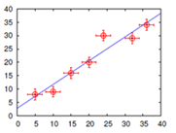
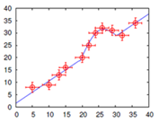
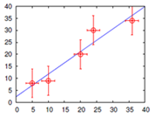
Análisis de graficas
Indican si:
Es necesaria una mayor densidad de datos.
La incertidumbre de los datos esta siendo subestimada.
Hubo alguna perturbación experimental.
Perturbación experimental.
Mayor densidad de datos.
Subestimación del error.
Variable dependiente (unidades)
Variable dependiente (unidades)
Variable dependiente (unidades)
Variable independiente (unidades)
Variable independiente (unidades)
Variable independiente (unidades)

Slide 14
Análisis de graficas
Nunca se deben despreciar o ignorar puntos que se vean como erróneos, todas estas anomalías pueden ser pistas de propiedades ocultas en el experimento.
Perturbación experimental.
Mayor densidad de datos.
Subestimación del error.
Variable dependiente (unidades)
Variable dependiente (unidades)
Variable dependiente (unidades)
Variable independiente (unidades)
Variable independiente (unidades)
Variable independiente (unidades)

Slide 15

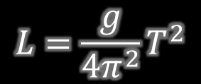
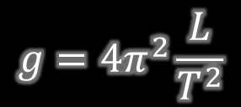
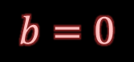

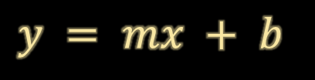
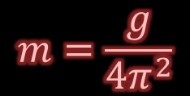
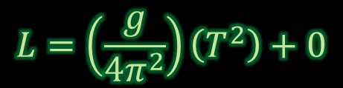
Linealización
Aproximar una curva:
No es un problema con una única solución.
Requiere de muchos datos para generar una buena aproximación.
Las tendencias de líneas rectas:
Son fáciles de trabajar.
Se pueden conseguir graficando en escalas diferentes (cambio de variables).
$$y = mx + b$$
$$g=4π^{2}\frac{L}{T^{2}}$$
$$L=\frac{g}{4π^{2}}T^{2}$$
$$L=\left(\frac{g}{4π^{2}}\right)\left(T^{2}\right)+0$$
${x=T}^{2}$
$$m=\frac{g}{4π^{2}}$$
$$b=0$$
Notes:
¿Cómo se linealiza la ecuación?

Slide 16
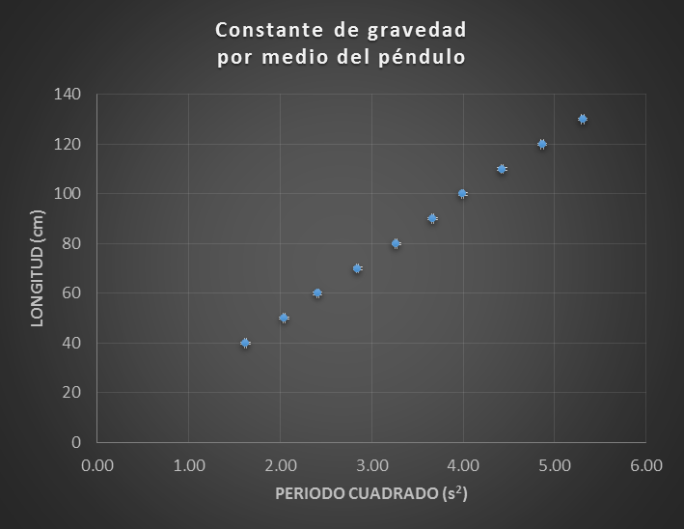

Linealización
$$L=\frac{g}{4π^{2}}T^{2}$$
Notes:
¿Cómo se linealiza la ecuación?

Slide 17
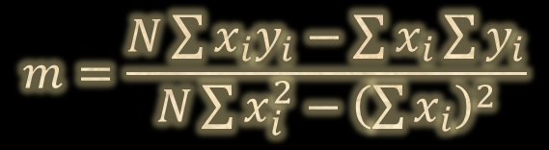

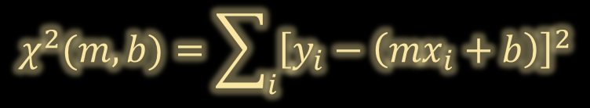
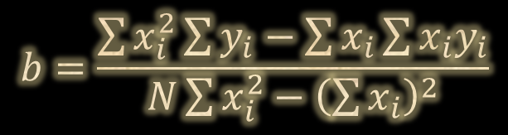
Regresión lineal
Se asume que los datos siguen un modelo lineal.
La desviación de los datos respecto de los predichos por el modelo lineal al cuadrado es:
$$χ^{2}(m,b)=\sum_{i}{{\left[y_{i}−\left(mx_{i}+b\right)\right]}^{2}}$$
Se quiere minimizar esta “desviación” ajustando los parámetros m y b…
$$\frac{dχ^{2}}{dm}=0 y \frac{dχ^{2}}{db}=0$$
$$m=\frac{N\sum{x_{i}y_{i}}−\sum{x_{i}\sum{y_{i}}}}{N\sum{x_{i}^{2}−{\left(\sum{x_{i}}\right)}^{2}}}$$
$$b=\frac{\sum{x_{i}^{2}}\sum{y_{i}}−\sum{x_{i}\sum{x_{i}y_{i}}}}{N\sum{x_{i}^{2}−{\left(\sum{x_{i}}\right)}^{2}}}$$
Notes:
¿Qué se hace cuando se quiere minimizar algo?

Slide 18
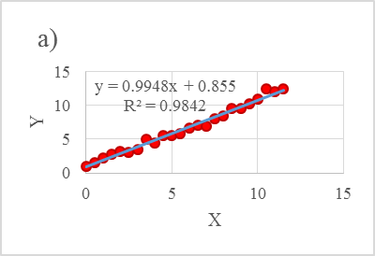
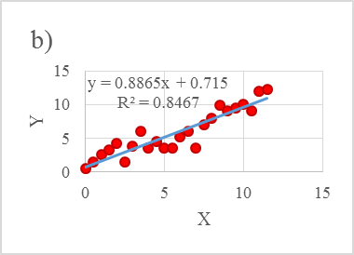
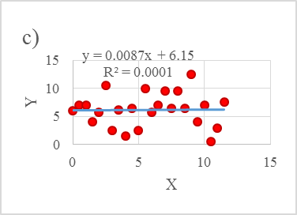

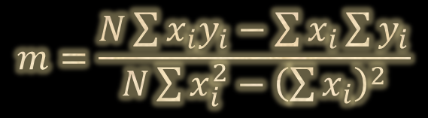
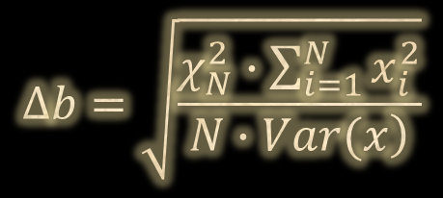
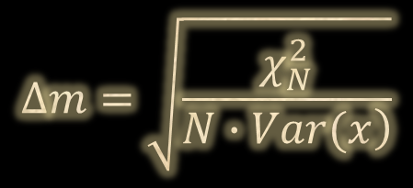
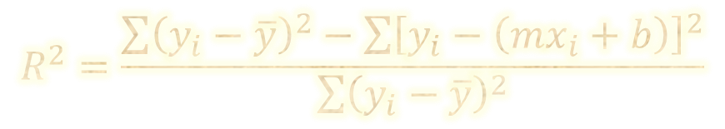
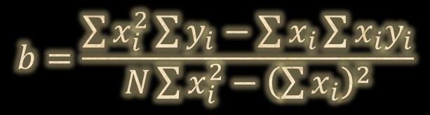


Regresión lineal
$$m=\frac{N\sum{x_{i}y_{i}}−\sum{x_{i}\sum{y_{i}}}}{N\sum{x_{i}^{2}−{\left(\sum{x_{i}}\right)}^{2}}}$$
$$b=\frac{\sum{x_{i}^{2}}\sum{y_{i}}−\sum{x_{i}\sum{x_{i}y_{i}}}}{N\sum{x_{i}^{2}−{\left(\sum{x_{i}}\right)}^{2}}}$$
$$χ_{N}^{2}=\frac{1}{N−2}∙χ^{2}$$
$$∆m=\sqrt{\frac{χ_{N}^{2}}{\left.N∙Var(x\right)}}$$
$$∆b=\sqrt{\frac{χ_{N}^{2}∙\sum_{i=1}^{N}{x_{i}^{2}}}{\left.N∙Var(x\right)}}$$
$$Var\left(x\right)=\frac{\sum_{i=1}^{N}{x_{i}^{2}}}{N}−{\left[\frac{\sum_{i=1}^{N}{x_{i}^{2}}}{N}\right]}^{2}$$
La calidad del ajuste es cuantificada por el coeficiente de correlación $R^{2}$, donde 1 corresponde a un ajuste (correlación) perfecta y decrece conforme aumenta la dispersión.
$$R^{2}=\frac{\sum{{\left(y_{i}−\overline{y}\right)}^{2}}−\sum{{\left[y_{i}−\left(mx_{i}+b\right)\right]}^{2}}}{\sum{{\left(y_{i}−\overline{y}\right)}^{2}}}$$

Slide 19
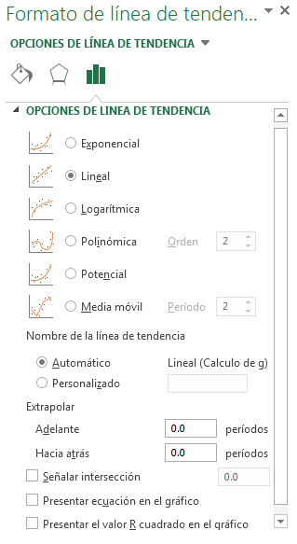
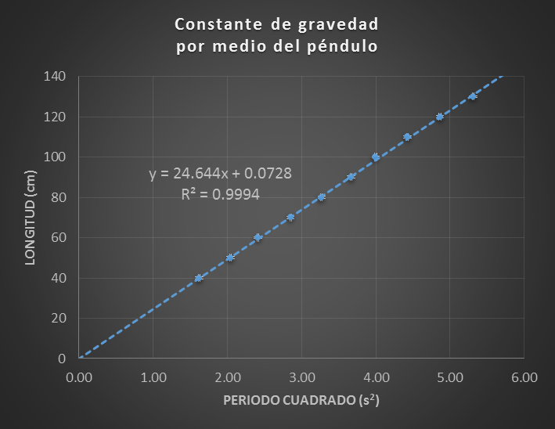
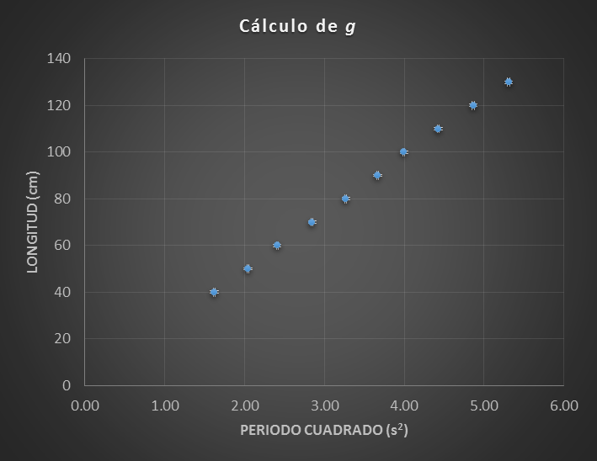

Regresión lineal
Excel tiene incorporadas estas fórmulas.
De la gráfica solo se puede obtener $m$, $b$ y $R^{2}$ usando la opción:
“Agregar línea de tendencia”

Slide 20
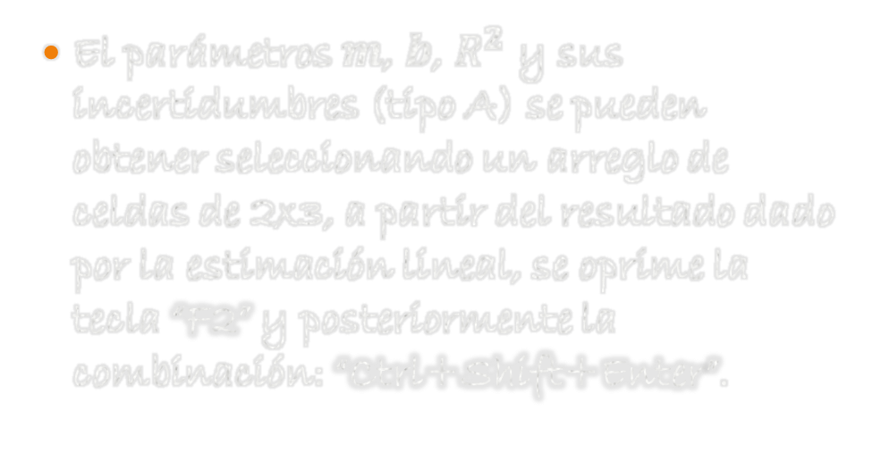
Regresión lineal
Esta y más información también se pueden obtener con ayuda de la función “ESTIMACIÓN.LINEAL” seleccionando los datos en y, en x, y los valores lógicos 1,1.
El parámetros $m$, $b$, $R^{2}$ y sus incertidumbres (tipo A) se pueden obtener seleccionando un arreglo de celdas de 2x3, a partir del resultado dado por la estimación lineal, se oprime la tecla “F2” y posteriormente la combinación: “Ctrl+Shift+Enter”.

Slide 21




Análisis grafico
$$L=\frac{g}{4π^{2}}T^{2}$$
$$m=\frac{g}{4π^{2}}$$
$$∆m=\frac{σ_{est,g}}{4π^{2}}$$
$$g=970±10 cm/s^{2}$$
Notes:
¿Cómo se linealiza la ecuación?

Slide 22

Preguntas???

